Slide 1
2011 하계 워크샵
ED LAB
금창민

Slide 2
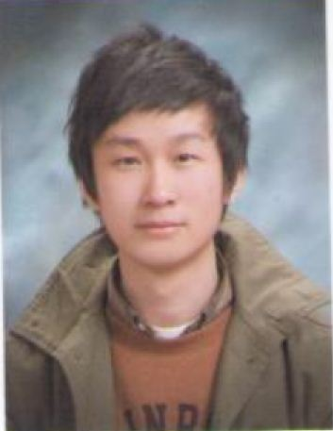
Profile
이름 : 금창민
나이 : 25
사는곳 : 인천(학교 앞 자취)
통학수단 : 스쿠터
담당업무 : 공정
담당과제 : New It - Stainless Stell 을
사 용한 비정질 실리콘
태양전지의 효율 개선
선문대 - OLED backplane
형성 기술 개발

Slide 3
2011년 전반기
New it – Metal Foil을 이용한 박막형 태양전지 기초기술 개발(완료)
- Stainless Stell 을 사용한 비정질 실리콘 태양전지 의
효율 개선
선문대 – OLED backplane 형성 기술 개발 (진행중)
PVSAT – 학회포스터 전시 ( Scotland - Edinburgh )

Slide 4
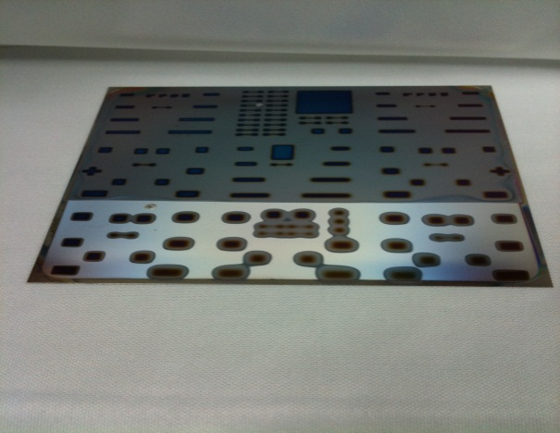
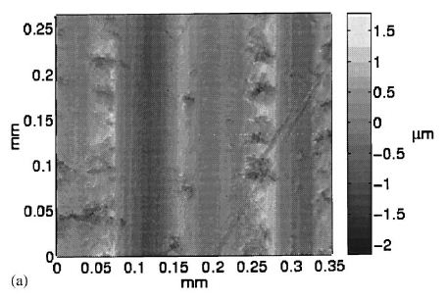
Metal foil 을 이용한 박막형 태양전지 기초기술 개발
Metal Foil 위에 SolarCell 제작 샘플

Slide 5
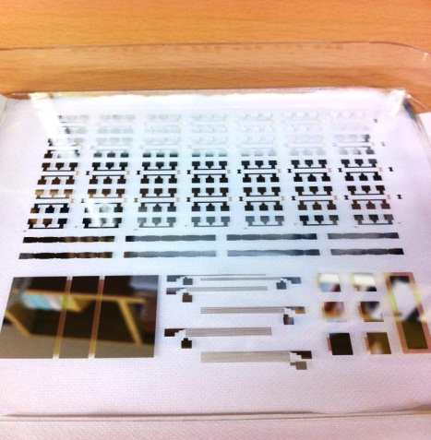
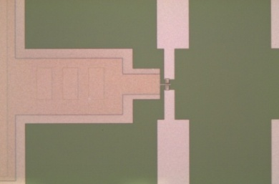
OLED Backplane 형성기술 개발
◈ 다결정 실리콘 TFT 의 구조와 전기적 특성
Al
SiNx
Poly-Si
Eagle 2000 glass
다결정 실리콘 TFT 의 구조
① Threshold Voltage : -1.3 [V], ② I_{off}: 10⁻⁹ [A], ③ Mobility : 4.0 [cm²/Vs], ④ On/OFF ratio = 1.2 X 10⁵
다결정 실리콘 TFT 의 현미경 사진
다결정 실리콘 TFT 의 전기적 특성

Slide 6
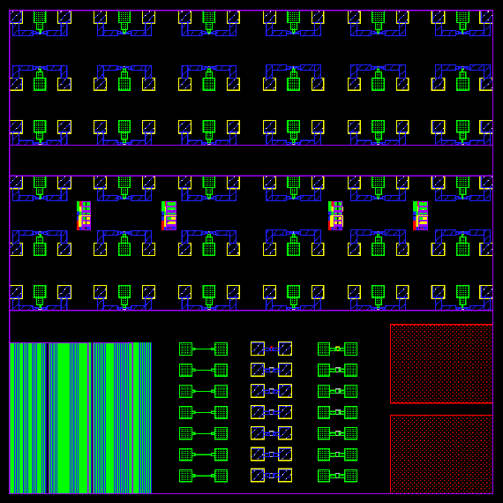
OLED Backplane 형성기술 개발
Al
SiNx
S
Poly-Si
D
Eagle 2000 glass
◈ 새로운 구조의 단면도
높은 on 전류가 기대됨
이온 주입 공정을 생략한 도핑 효과 기대
Contact hole 형성에 용이

Slide 7
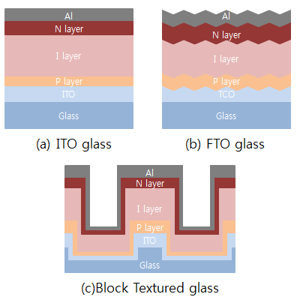
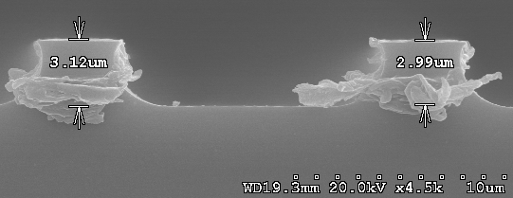
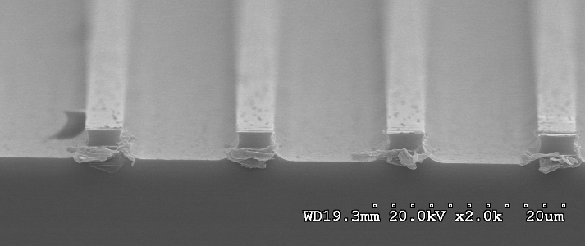
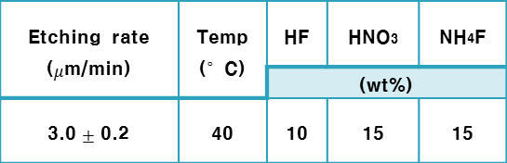
PVSAT 포스터 전시
Etching rate ($μ$m/min) | Temp (°C) | HF | HNO₃ | NH₄F
 |  | (wt%)
3.0 $±$ 0.2 | 40 | 10 | 15 | 15

Slide 8
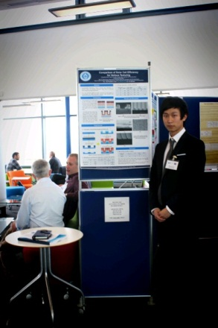
PVSAT 포스터 전시
주요 질문
다양한 기판에 대한 I-V 커브 및 효율
Block Structure 의 구조를 만드는 방법
Block Structure 의 원리
Block Structure 구조를 왜 라인식으로 하였는가?
혼합 용액을 사용한 이유
필자가 생각하는 고효율이 가능한 기판
PVSAT – 7 학회 동향
환경오염으로 인한 대체에너지 중요성 강조
염료 감응형을 이용한 고효율
crystalline silicon 을 이용한 솔라셀
여러가지 물질에 대한 의견

Slide 9
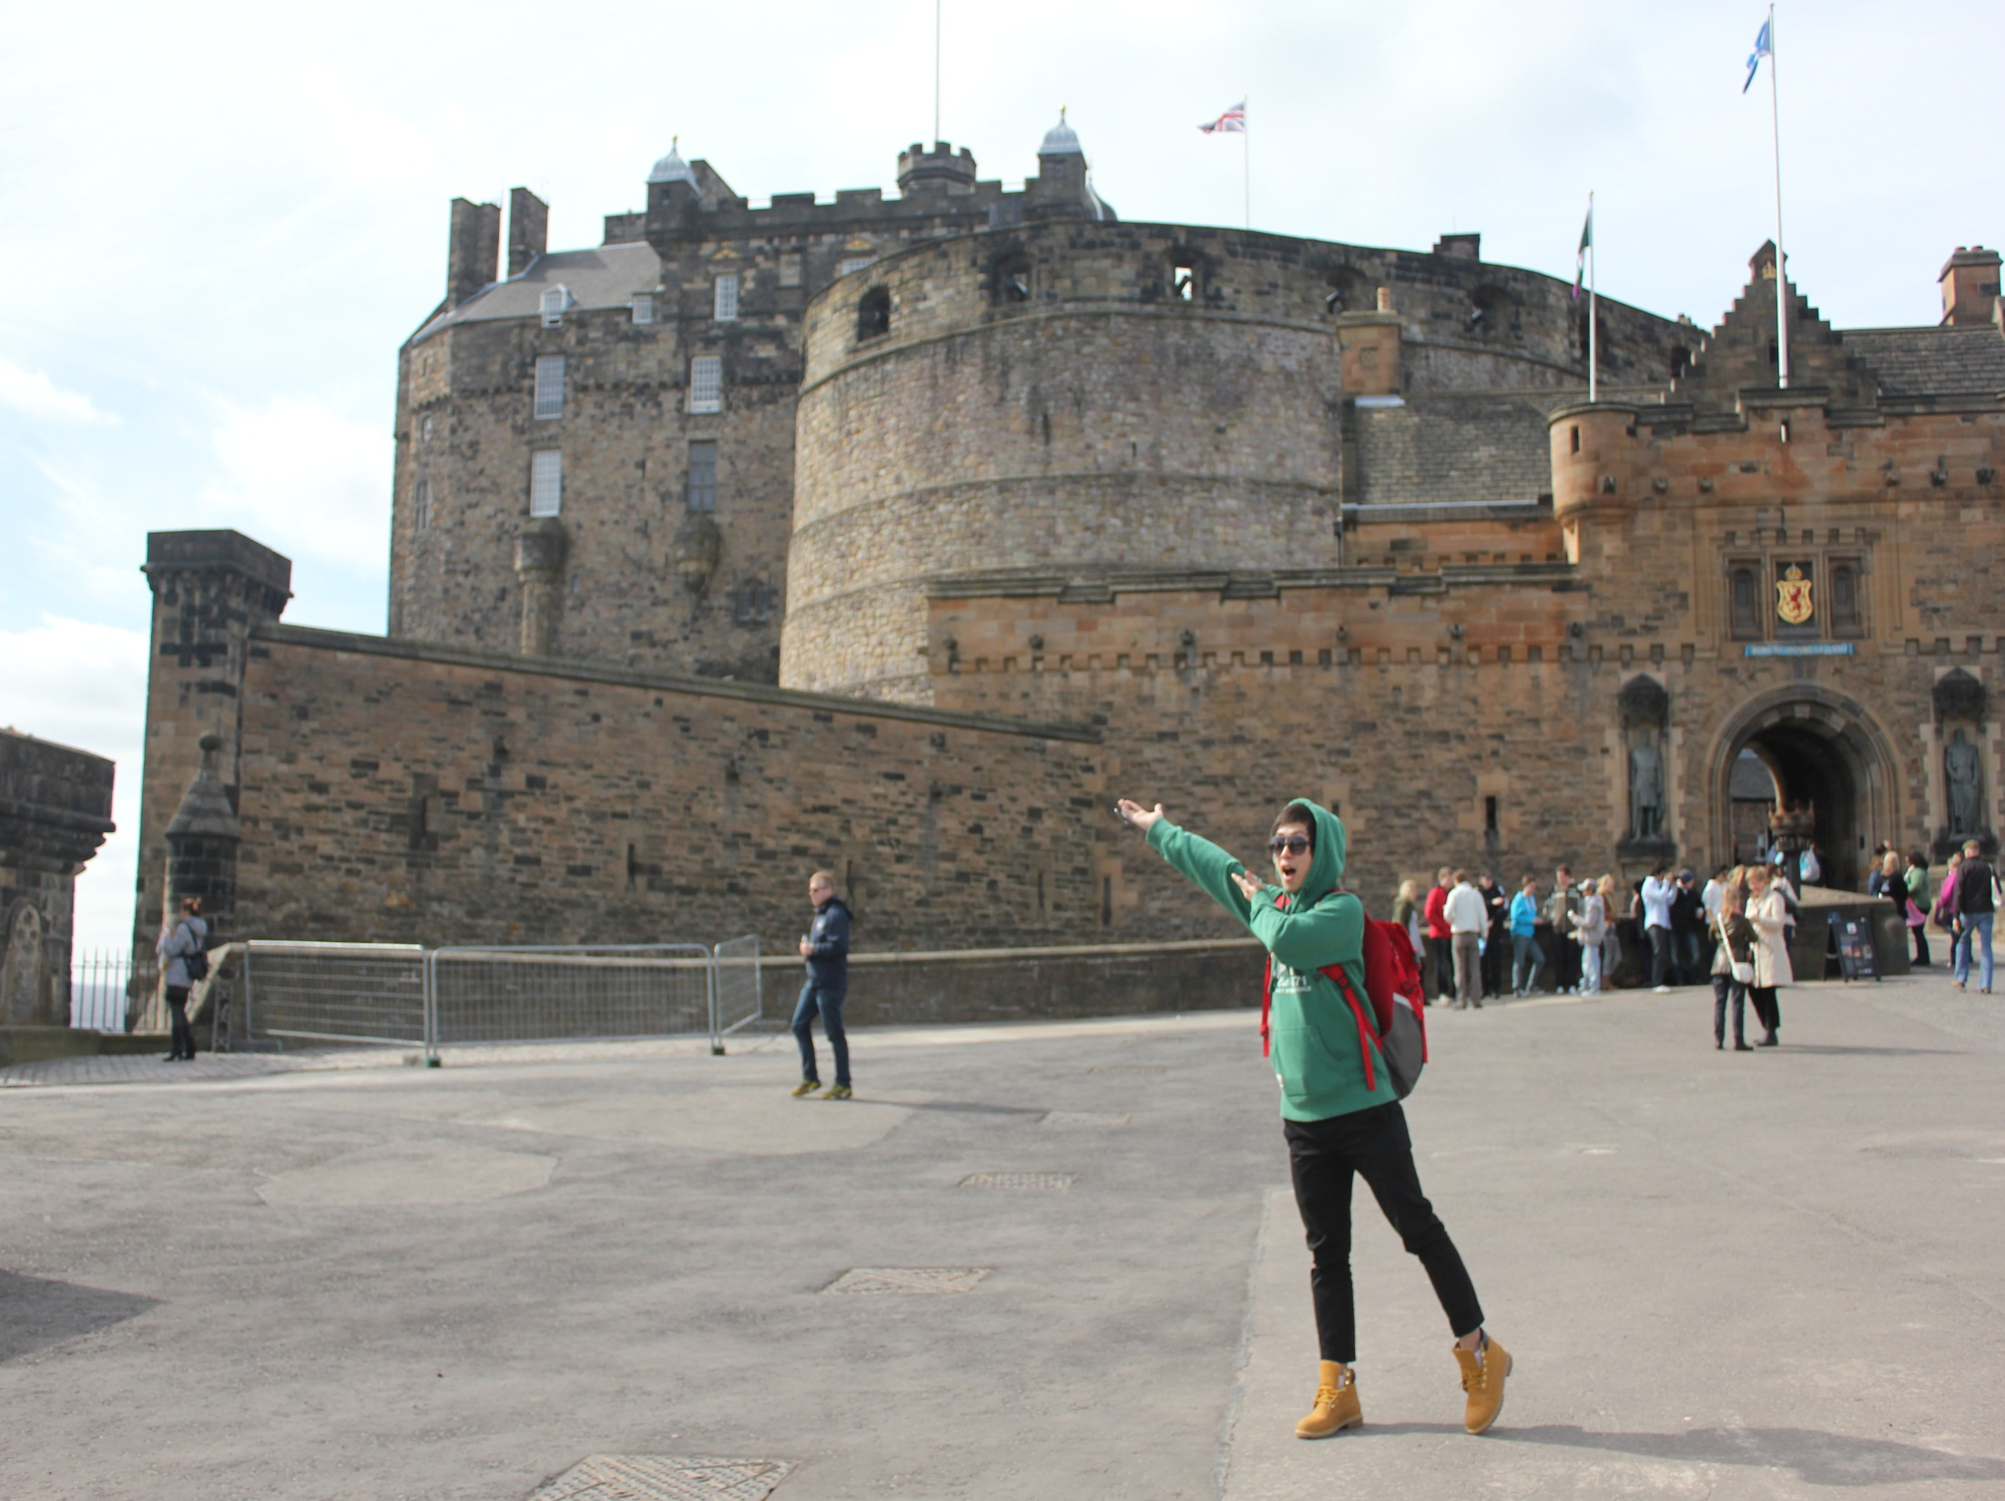
감 사 합 니 다.

